Slide 1


DEPARTAMENTO DE SEGURIDAD Y DEFENSA
SISTEMA INTEGRADO DE GESTIÓN PARA LA SEGURIDAD EN LA ESCUELA MILITAR DE AVIACIÓN ESMA COSME RENNELLA ANTE POSIBLES RIESGOS NATURALES, SALINAS-PROV. SANTA ELENA. PROPUESTA
AUTOR: CAPT. CAMINO HIDALGO MIGUEL

Slide 2

El Ecuador es un país que se encuentra ubicado al norte de Sudamérica, limita al sur y oeste con Perú, al norte con Colombia, y al oeste el Océano Pacífico.
Es parte del cinturón de fuego del pacifico, produce la subducción de las placas de Nazca y Sudamericana.
El Ecuador está atravesado por una gran falla geológica, que es la de Pallatanga y Chingual.
En la provincia de Santa Elena se encuentra la Escuela Superior Militar de Aviación “Cosme Rennella B.”, ubicada en la puntilla más saliente del perfil costanero.

Slide 3
PLANTEAMIENTO DEL PROBLEMA
Larry Edenfield dibujó un nuevo mapa de riesgo después del 16-ABR-2016.
La ESMA “Cosme Rennella B.” se ubica en la puntilla de Santa Elena.
Construcciones administrativas (oficinas, estudio, vivienda) y operativas (infraestructura aeronáutica).
El personal militar y civil del Reparto no posee una cultura de seguridad.
Riesgos de origen natural:
- Geológicos
- Meteorológicos
- Climatológicos

Slide 4
Determinar los principales riesgos naturales que amenazan la seguridad del personal militar y civil, medios, equipos e infraestructura de la ESMA “Cosme Rennella B.”
OBJETIVOS ESPECÍFICOS
OBJETIVO GENERAL
Implementar herramientas que permitan identificar las vulnerabilidades que tiene ESMA “Cosme Rennella B.”, y que pueden afectar a su personal y medios en caso de ocurrir un riesgo natural.
Definir los riesgos de origen natural que pueden afectar la seguridad en la ESMA “Cosme Rennella B.”, a fin de proponer un Plan de Emergencia que permita mitigar y reducir estos riesgos.
Proponer un Plan de Emergencia que permita realizar la evacuación del personal militar y civil; así como también, de las aeronaves y documentos para minimizar los daños ocasionados por un riesgo natural.

Slide 5
Plan Nacional de Desarrollo “TODA UNA VIDA”
Reglamento a Ley de Seguridad Pública del Estado
Ley de Seguridad Pública del Estado
Ley Orgánica de la Defensa Nacional
Constitución de la República del Ecuador
MARCO LEGAL

Slide 6
MÉTODO DE INVESTIGACIÓN
El método Mósler tiene por objeto la identificación, análisis y evaluación de los factores que pueden influir en la manifestación y materialización de un riesgo, con la finalidad de que la información obtenida, nos permita calcular la clase y dimensión de riesgo.
TIPO DE INVESTIGACIÓN
La investigación de campo se llevo a cabo en el lugar y tiempo donde pueden ocurrir los riesgos de origen natural, la información recopilada mediante encuestas y observaciones.
POBLACIÓN Y MUESTRA
- POBLACIÓN 345 PERSONAS
- MUESTRA 93 PERSONAS

Slide 7
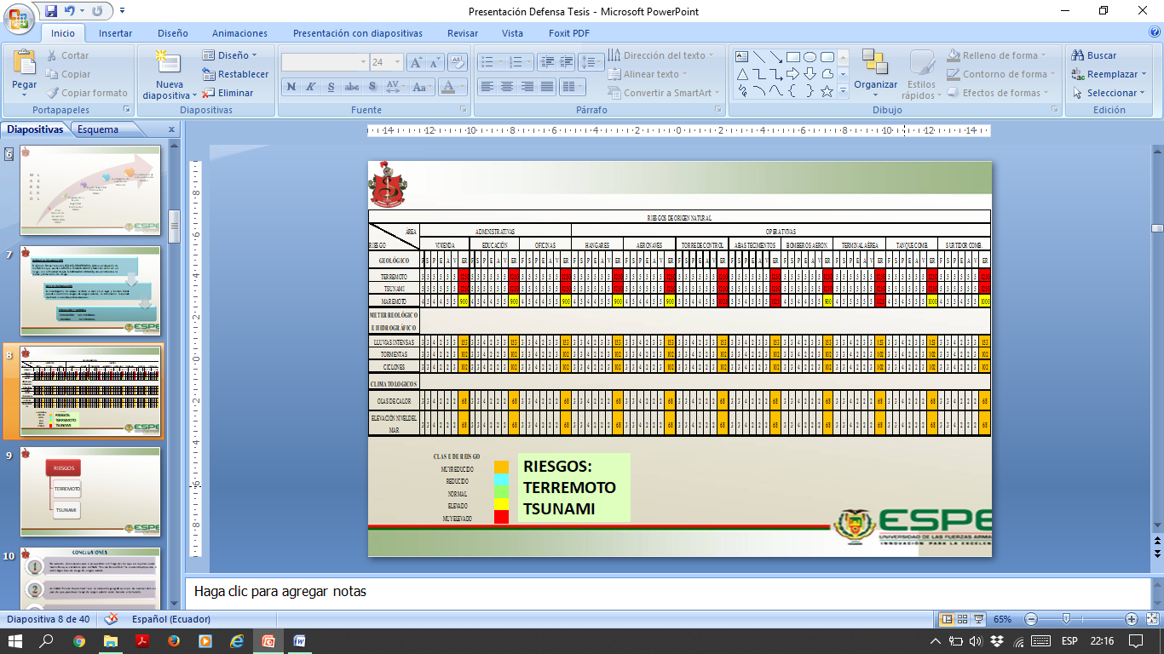
RIESGOS:
TERREMOTO
TSUNAMI

Slide 8

CONCLUSIONES
De acuerdo a los eventos que han sucedido a lo largo del tiempo en la provincia de Santa Elena, se establece que la ESMA “Cosme Rennella B.” se encuentra propensa a sufrir algún tipo de riesgo de origen natural.
La ESMA “Cosme Rennella B.” por su ubicación geográfica, es un área vulnerable en caso de que suceda un riesgo de origen natural como tsunami o terremoto.
El personal militar y civil no posee una cultura de seguridad que se aplique ante la ocurrencia de un riesgo de origen natural.

Slide 9
RECOMENDACIONES
Planificar con las autoridades gubernamentales la realización de simulacros ante la ocurrencia de los riesgos de origen natural identificados, mínimo dos veces al año.
Implementar un Plan de Emergencia con procedimientos específicos con la finalidad de que todo el personal militar y civil conozcan como reaccionar ante la ocurrencia de un riesgo de origen natural, y para salvaguardar las aeronaves, materiales y equipos.
Mantener la probabilidad de ocurrencia de un riesgo de origen natural en la provincia de Santa Elena, con la finalidad de que el personal militar y civil se prepare ante dicha eventualidad y de esta manera tenga en claro los procedimientos que debe cumplir.

Slide 10
PROPUESTA

Slide 11
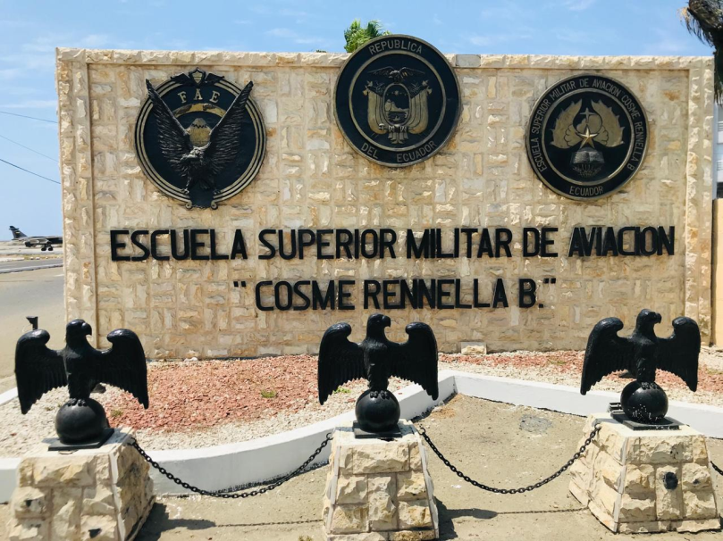
OFICINAS
ZONAS DE MAYOR RIESGO
ÁREA ADMINISTRATIVA
VIVIENDA
EDUCACIÓN
ÁREA OPERATIVA
PLATAFORMA MILITAR
ESTUDIO DE SEGURIDAD

Slide 12
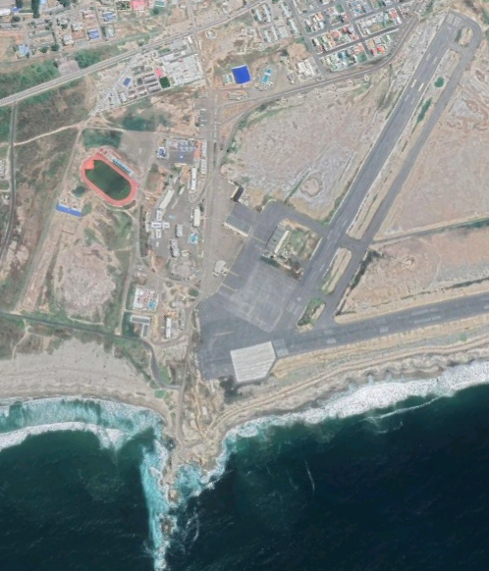

UBICACIÓN
ÁREA ADMINISTRATIVA
OFICINAS
Edificio Comando
Subdirección Académica
VIVIENDA
Oficiales
Cadetes
Aerotécnicos
EDUCACIÓN
AULAS
AUDITORIO
ÁREA OPERATIVA
INFRAESTRUCTURA AERONÁUTICA
Abastecimientos
Hangar 1 y 2
Torre de control
Terminal aérea
Bomberos aeronáuticos
Tanques de combustible
Surtidor
OCÉANO PACÍFICO

Slide 13
CARACTERÍSTICAS
ÁREA OPERATIVA
Concentra al personal, los medios y equipos de alto valor institucional (aeronaves y equipos de aviación).
Infraestructura fue construida hace más de 30 años y por el ambiente salino presenta desgaste y mucha corrosión.
ÁREA ADMINISTRATIVA
Concentra al recurso humano de la escuela (Oficiales, Cadetes, Aerotécnicos, Servidores y Trabajadores Públicos)
Las dependencias fueron construidas hace más de 30 años y la exposición que ha tenido a la brisa salina, presenta desgaste y mucha corrosión.

Slide 14
VULNERABILIDADES
TERREMOTO
Daño grave a las construcciones y caída de material a las aeronaves y equipos de aviación.
Afectación a las personas (heridos, muertes).
TSUNAMI
Daño moderado a las aeronaves en tierra y equipos de aviación.
Infraestructura sensible puede ceder por la fuerza del agua.
ÁREA OPERATIVA

Slide 15
VULNERABILIDADES
ÁREA ADMINISTRATIVA
TERREMOTO
Daño grave a las dependencias.
Afectación a las personas (heridos, muertes).
TSUNAMI
Daño moderado de los bienes y materiales.
Construcciones sensibles pueden ceder por la fuerza del agua

Slide 16

Plan de emergencia

Slide 17
MISIÓN
Establecer procedimientos de seguridad antes, durante y después de la ocurrencia de un evento de riesgo natural (terremoto o tsunami).
Permitan principalmente precautelar la integridad física del recurso humano que se encuentra en la ESMA “Cosme Rennella B.” y sus alrededores.
Así como también, reducir el riesgo de pérdidas o daños de las aeronaves, materiales, equipos e infraestructura del Reparto.

Slide 18
PLAN DE EMERGENCIA
PREPARACIÓN
TERREMOTO
PROCEDIMIENTOS
EJECUCIÓN
TSUNAMI
NORMALIZACIÓN

Slide 19
PREPARACIÓN (ANTES)
TIEMPO
DESDE: Antes que se requiera la evacuación
GENERALES
ESPECÍFICAS
HASTA: El día que se realice la evacuación
RESPONSABILIDADES
ACTIVIDADES PREVENTIVAS

Slide 20
generales
Capacitar y entrenar al personal militar y civil en prácticas de evacuación de edificios y departamentos de vivienda fiscal, mínimo dos veces al año.
Capacitar al personal militar y civil custodio de la documentación calificada, sobre el archivo y registro que deben mantener para evacuar la respectiva documentación.
Revisar los procedimientos de ascensos que deben aplicar las tripulaciones de vuelo, dependiendo de las condiciones meteorológicas del día, para evacuar los medios aéreos.

Slide 21
ESPECÍFICAS - REPARTO
Considerar materiales sismo-resistente en proyectos de construcciones nuevas.
Proyectar que las puertas de las áreas administrativas y operativas deben abrir hacia fuera y que estén señaladas las vías de evacuación.
Ubicar el mobiliario de las oficinas para que permanezca estable durante un riesgo de origen natural.
Mantener cerradas las puertas de los gabinetes y armarios, de manera que su contenido no se derrame durante un riesgo de origen natural.

Slide 22
ESPECÍFICAS - VIVIENDA
Revisar el estado de las instalaciones de gas, agua y sistema eléctrico.
Mantener libre de obstáculos, pasillos y puertas.
Preparar un maletín para emergencias, de preferencia una mochila fácil de llevar en casos de evacuación.
Coordinar con la administración del edificio, luces de emergencia, pasadizos de acceso a zonas de escape, corredores libres de obstáculos.

Slide 23
EJECUCIÓN (DURANTE)
TIEMPO
EVACUACIÓN
ORGANIZACIÓN
DESDE:
Ocurrencia del evento (terremoto o tsunami)
HASTA: Finalización del evento
Puntos de reunión (terremoto).
Lugares seguros (tsunami).
Medios disponibles (distribución y ubicación).
Medidas de seguridad.
Aeronaves y documentación.
Distribución de Escuadrones de evacuación.
Responsabilidades de evacuación

Slide 24
TERREMOTO
PUNTOS DE REUNIÓN
- Patio de Cadetes
- Templete
- Parqueadero operaciones
- Lobería
- Vía principal
TSUNAMI
PUNTOS SEGUROS
INTERIOR DEL REPARTO
- Edificio Comando
- Villa Oficiales residentes y trans.
EXTERIOR DEL REPARTO
- CERRO EL MORRO
(1,5 Km – PIE 15 min – vehículo 5 min)
- SALINAS COUNTRY CLUB
(8 Km - PIE 60 min – vehículo 20 min)
MEDIOS
- 09 buses (45 pax)
- 03 vehículos tipo jeep
- 03 camionetas
- 02 camiones medianos

Slide 25
MEDIOS DISPONIBLES
DISTRIBUCIÓN
- 04 buses polideportivo
- 01 bus templete
- 01 bus operaciones
- 02 buses villas exteriores
- 01 bus CCS
- 01 jeep oficial mesa de trabajo (COE PROVINCIAL)
- 01 camioneta evacuación de documentos
- 01 camioneta rancho
- 01 camioneta DEA
- 02 jeep personal de servicio
- 02 camiones bodega de Servicios
UBICACIÓN
- Polideportivo (Área de Cadetes y Subdirección Académica)
- Templete (edificio Comando, villa de Oficiales residentes y
transeúntes)
- Parqueadero Operaciones (Logística y DEA)
- Villas exteriores (Vivienda fiscal)
- CCS (Hospital Básico e Infantería Aérea)

Slide 26
MEDIDAS DE SEGURIDAD - TERREMOTO
Evacuar inmediatamente del lugar en el que se encuentre y dirigirse hacia los puntos de reunión establecidos.
Evitar acercase a paredes, ventanas, anaqueles.
Precaución de los objetos que puedan caer al momento de evacuación.
El personal militar y civil encargado de la documentación calificada, debe llevar consigo la información hacia los puntos de reunión establecidos.
De existir una emergencia, se debe coordinar inmediatamente con el Hospital Básico y/o Cuerpo de bomberos de Salinas para la evacuación médica pertinente hacia una casa de salud.

Slide 27
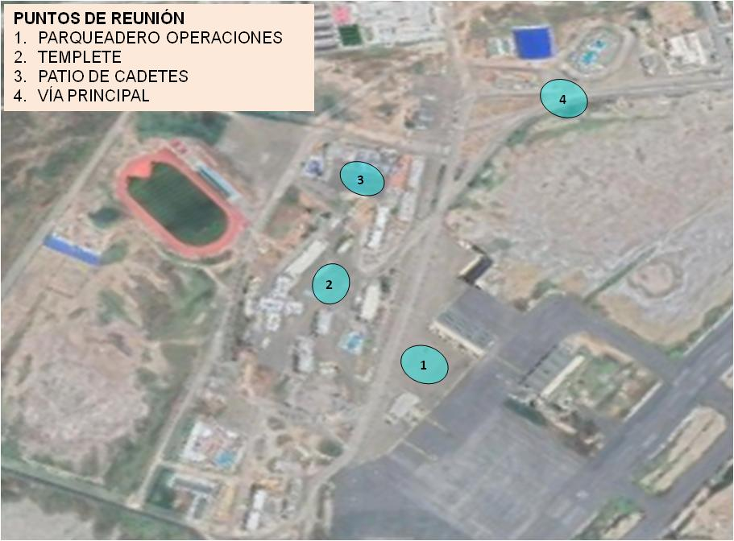

Ser ordenado y ayudar a otras personas en la evacuación.
Lleve consigo su mochila de emergencia.

Slide 28
MEDIDAS DE SEGURIDAD - TSUNAMI
De acuerdo a su origen (lejano o cercano), el personal militar y civil se debe dirigir inmediatamente a los lugares seguros establecidos.
El personal militar y civil encargado de la documentación calificada, debe colocar la información en los contenedores que se encuentran ubicados en los sitios designados.
Servicios ubicará los vehículos para transportar al personal militar y civil que va a evacuar hacia el punto seguro ubicado en el cerro el Morro o Salinas Country Club.
Las tripulaciones de vuelo en el menor tiempo posible deben evacuar inmediatamente las aeronaves hacia el sector de Guayaquil y/o Taura, dependiendo de las condiciones meteorológicas.

Slide 29
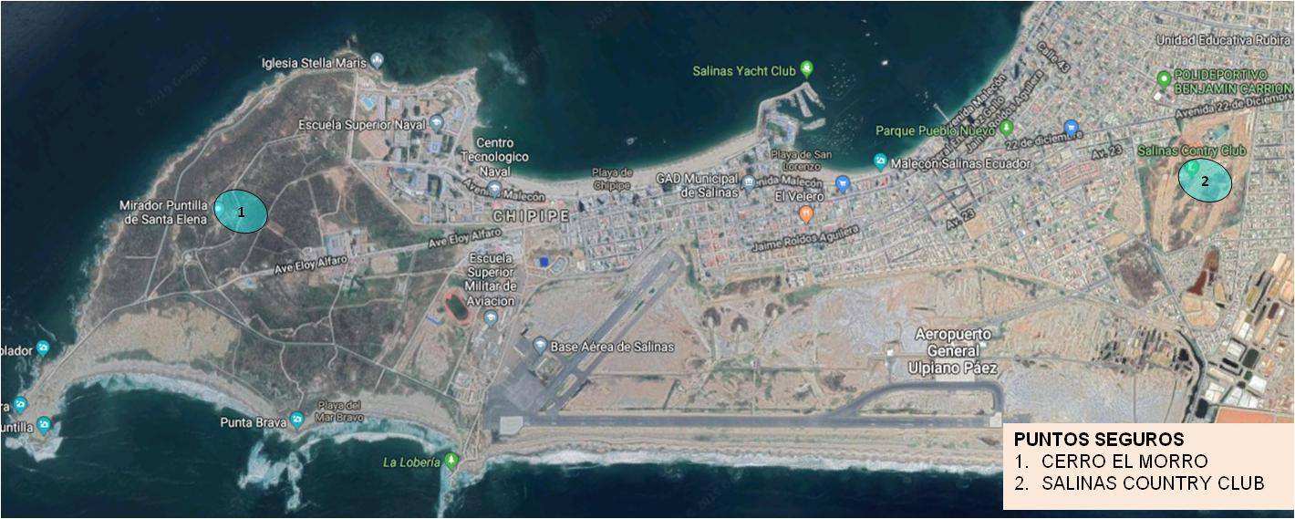

Sea ordenado y ayude a otras personas en la evacuación.
Lleve consigo su mochila de emergencia.

Slide 30
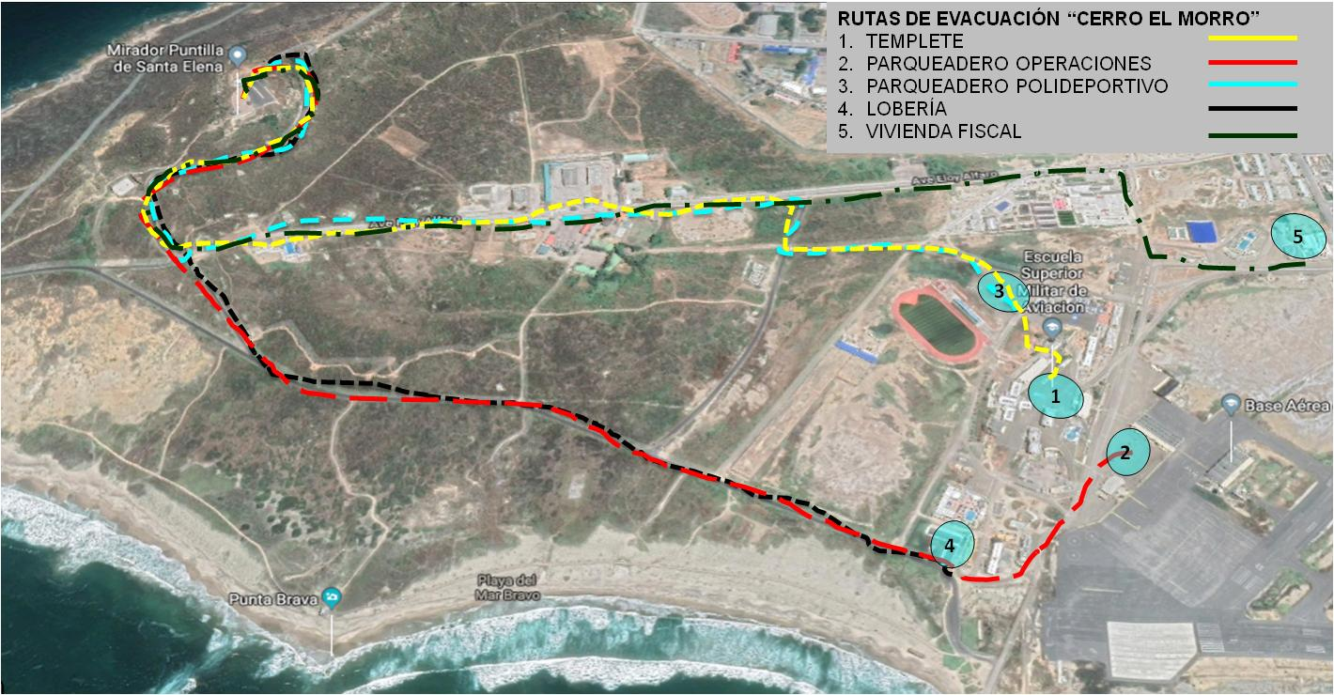


Slide 31
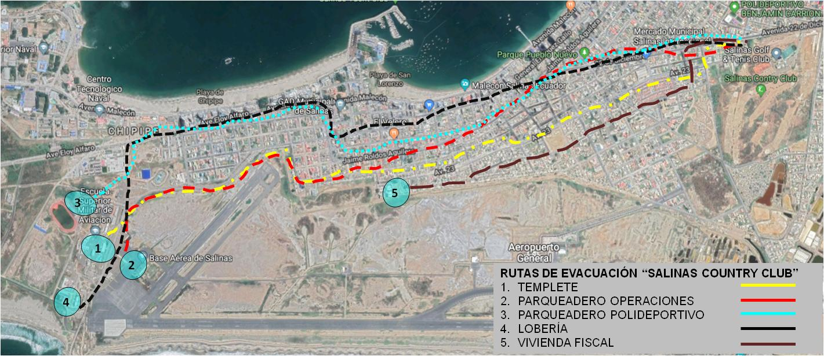

Slide 32
EVACUACIÓN AERONAVES
CONDICIONES METEOROLÓGICAS PARA EL VUELO
Navegación instrumental a gran altura (3000 pies).
Navegación rasante (menos de 1500 pies).
PASOS OPERATIVOS A CUMPLIR
Tripulaciones que se encuentren en vuelo, deben verificar condiciones meteorológicas y combustible remanente para dirigirse al Ala de Combate Nº 21 y/o su alterno en el aeropuerto de Guayaquil.
Tripulaciones que vayan a cumplir una programación de vuelo, de manera inmediata deben realizar el encendido de la aeronave, taxeo, no harán la prueba de motor e inmediatamente procederán a la evacuación por las cabeceras de pista 3-1 y 2-6.
En caso de reportarse una aeronave, los pilotos evacuan la aeronave y se dirigirán inmediatamente a los lugares seguros en el interior o exterior del reparto.

Slide 33
EVACUACIÓN AERONAVES
DÍAS LABORABLES
Tiempo estimado hasta una hora la llegada de las olas, las tripulaciones en vuelo verificaran el combustible, condiciones meteorológicas para dirigirse al Ala de Combate Nº 21y/o su alterno en el aeropuerto de Guayaquil.
Las aeronaves despegarán con el intervalo de un (01) minuto, solicitarán niveles de vuelo separados de acuerdo a las condiciones meteorológicas que existan y una vez que aterricen informaran al Director de la ESMA “Cosme Rennella B.”
El personal de servicios aeroportuarios, operaciones, rescate y tránsito aéreo permanecerá en su posición hasta que la última aeronave haya sido evacuada y posterior se dirigirán a los lugares seguros.

Slide 34
EVACUACIÓN AERONAVES
DÍAS NO LABORABLES
Tiempo estimado hasta una (01) hora, se activará la cadena de llamadas de pilotos y personal de la UTA en el menor tiempo posible, para la evacuación de las aeronaves.
Pasos especiales, no llenar la boldface, no realizarse chequeo pre vuelo, taxear simultáneamente y despegar desde ambas cabeceras, realizarán la navegación con un ascenso en curso separados por niveles hasta la aerovía que va a Guayaquil y/o a Taura.

Slide 35
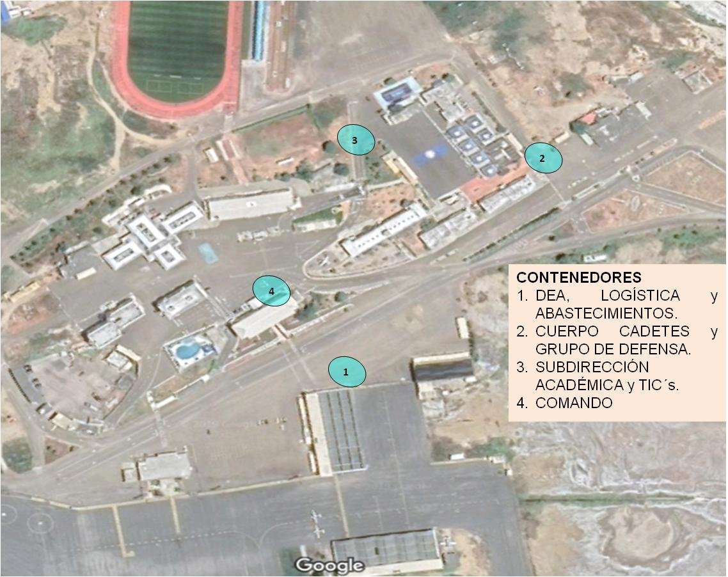

EVACUACIÓN DOCUMENTOS
DÍAS LABORABLES
El agente de guardia y su retén, son los encargados de recopilar los documentos calificados que se encuentran en los contenedores.
Al llegar al lugar seguro, procederá a verificar los documentos con el inventario correspondiente para comprobar que no existan novedades.
DÍAS NO LABORABLES
El agente de guardia evacuará los documentos calificados del Departamento de Inteligencia y llevará consigo los inventarios de cada dependencia.

Slide 36
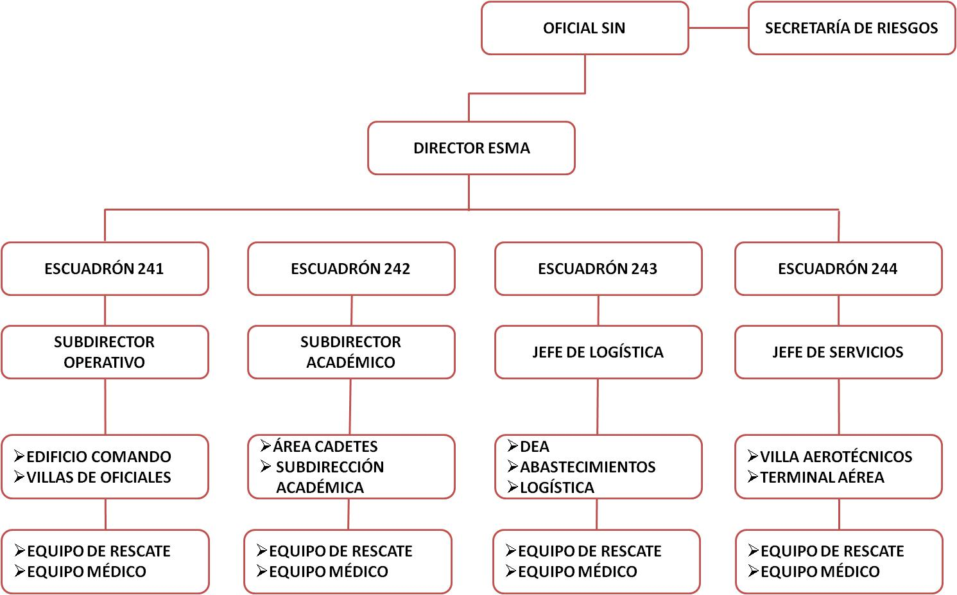
organización

Slide 37
RESPONSABILIDADES
OFICIAL SIN
Coordinar con los supervisores en todo momento las normas de seguridad y disposiciones para el cumplimiento del plan.
Participar en la mesa de trabajo del Comité de Operaciones de Emergencia provincial (COE-P).
TIC´s
Instalar un centro de mensajes móvil en los puntos seguros para la comunicación y coordinación necesaria con otros organismos.
HOSPITAL BÁSICO
Integrar con un equipo de sanidad cada Escuadrón de evacuación para solventar las necesidades que se puedan presentar.
SERVICIOS
Ubicar los vehículos los lugares asignados para que el personal militar y civil se embarque y de acuerdo a la ruta establecida dirigirse a los lugares seguros.
Efectuar una inspección rigurosa de toda la infraestructura afectada y coordinará la remoción de escombros en caso de existir para la posterior habilitación de la misma.

Slide 38
GRUPO DE SEGURIDAD Y DEFENSA
Conjuntamente con el Oficial de Control y Oficial de Guardia realizarán las coordinaciones y apoyarán a la evacuación del personal militar y civil hacia el punto seguro de reunión o seguro.
Conformará los equipos de búsqueda y rescate con la sección canes.
INTELIGENCIA
Evacuar la información militar clasificada hacia el lugar seguro en caso de ocurrir un tsunami.
ENTRENAMIENTO AÉREO
Evacuar las aeronaves, con las tripulaciones disponibles hacia el destino determinado.
OFICIAL DE SEMANA
Trasladar las carpas y otros medios para los puntos de reunión y/o seguros desde la bodega de Servicios.
SUPERVISOR DE ESCUADRÓN
En el punto seguro o de reunión, tomar contacto con el personal militar y civil para conocer del numérico y establecer presuntamente a personas desaparecidas y/o heridas durante la evacuación.
Coordinar con el Oficial SIN, para conocer sobre la situación de la provincia y monitoreo del terremoto o tsunami ocurrido.

Slide 39
NORMALIZACIÓN (DESPUÉS)
TIEMPO
DESDE: Finalización del evento
DECLARACIÓN
Finalización de la emergencia
RETORNO
Actividades normales
HASTA: Vuelta a la normalidad
Las autoridades competentes será quienes determinen que la evacuación ha finalizado luego de la confirmación por parte de los organismos técnicos, encargados del monitoreo de terremotos y tsunamis.
El personal militar y civil en los lugares seguros y puntos de reunión formarán para conocer novedades y de ser caso proceder a la búsqueda y rescate pertinentes en el área donde fue observado por última vez.

Slide 40
NORMALIZACIÓN (DESPUÉS)
Conservar la calma y estar preparados para posibles replicas de ser el caso de un terremoto y en el caso de tsunami se debe esperar hasta que el agua haya retrocedido en su totalidad.

Slide 41
GRACIAS POR SU ATENCIÓN

